Slide 1
Презентация На тему: «Электрический ток в жидкостях»

Slide 3
Ток в жидкостях
Как известно, химически чистая (дистиллированная) вода является плохим проводником. Однако при растворении в воде различных веществ (кислот, щелочей, солей и др.) раствор становится проводником, из-за распада молекул вещества на ионы. Это явление называется электролитической диссоциацией, а сам раствор электролитом, способным проводить ток.

Slide 4
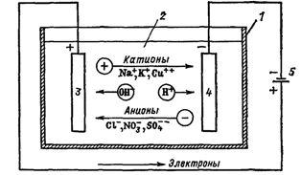
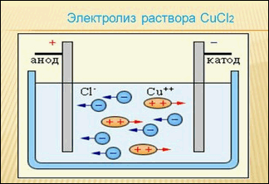
Электролиз
Электро́лиз — физико-химический процесс, состоящий в выделении на электродах составных частей растворённых веществ или других веществ, являющихся результатом вторичных реакций на электродах, который возникает при прохождении электрического тока через раствор, либо расплав электролита.

Slide 5
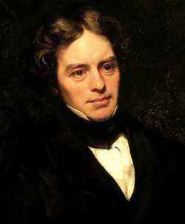
Майкл Фарадей.
Майкл Фараде́й — английский физик-экспериментатор и химик. Член Лондонского королевского общества (1824) и множества других научных организаций, в том числе иностранный почётный член Петербургской академии наук (1830).
Открыл электромагнитную индукцию, лежащую в основе современного промышленного производства электричества и многих его применений. Создал первую модель электродвигателя. Среди других его открытий — первый трансформатор, химическое действие тока, законы электролиза, действие магнитного поля на свет, диамагнетизм. Первым предсказал электромагнитные волны^{[1]}. Фарадей ввёл в научный обиход термины ион, катод, анод, электролит, диэлектрик, диамагнетизм, парамагнетизм и др. Также опубликовал в 1836 г. Законы электролиза, названные в последствии в его честь.

Slide 6
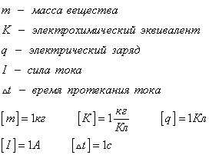
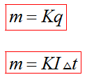
1-й Закона электролиза Фарадея-
Масса вещества, выделяющегося на каком-либо из электродов, прямо пропорциональна заряду, прошедшему через электролит
Электрохимический эквивалент вещества - табличная величина.

Slide 7
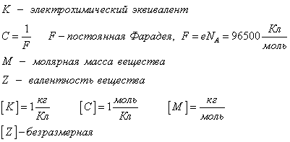
2-й Закон электролиза Фарадея-
Электрохимические эквиваленты различных веществ относятся, как их химические эквиваленты.
Протекание тока в жидкостях сопровождается выделением теплоты. При этом выполняется закон Джоуля-Ленца.

Slide 9
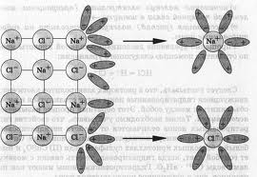
Электрическая диссоциация:
Диссоциация на ионы в растворах происходит вследствие взаимодействия растворённого вещества с растворителем; по данным спектроскопических методов, это взаимодействие носит в значительной мере химический характер. Наряду с сольватирующей способностью молекул растворителя определённую роль в электролитической диссоциации играет также макроскопическое свойство растворителя — его диэлектрическая проницаемость.

Slide 10
Презентацию подготовили ученики 11-А класса
Кожевников Богдан, Коваленко Влада.

